Slide 1
IL GIORNALINO DELLA 1F

Slide 2
INDICE
Saluto della caporedattrice e degli autori ai lettori
Epica: Intervista ad Omero
Gossip: Nozze finite male
Storia: La fine di un grande Impero
Scienze: Eclissi solare in Valsamoggia
Tecnologia: Inquina-menti
Educazione motoria: Il Calcio
Esercizi e sport da fare in casa
Alcune riflessioni sull’amicizia
Un cruciverba epico
Opinioni e feedback di lettori e lettrici

Slide 3
PRESENTAZIONE DEL GIORNALE DELLA 1ªF
Buongiorno a tutti, siamo la classe 1ªF ed oggi volevamo presentarvi la nostra attività editoriale: il nostro giornale.
L’idea nasce da una mia proposta alla classe fatta ad inizio anno, ed è stata accettata dai miei compagni e dal prof di italiano che ci coordina in questo progetto.
Negli articoli che pubblicheremo, potrete trovare diverse informazioni su materie scolastiche, ad esempio: epica, geografia, tecnologia, storia in forma più divertente rispetto ai libri di testo, e tanto altro ancora.
In questo numero potete trovare rubriche sull’amicizia, sui problemi nel mondo ecc.
Parleremo di festività e di giornate importanti, come la giornata internazionale contro la violenza sulle donne cercando di attirare attenzione su questi argomenti da non scordare.
In questo giornale quindi saranno presenti articoli importanti ed interessanti.
Lo scopo di questo giornale sarà appassionare i lettori con argomenti più approfonditi e divertenti.
Come vedrete abbiamo modificato argomenti scolastici e li abbiamo resi più accattivanti.
Lasceremo una pagina vuota su argomenti che potete proporre voi e consigli sul titolo del giornale.
Spero di avervi incuriosito e buona lettura!
La redazione e lo staff giornalistico della 1F

Slide 4
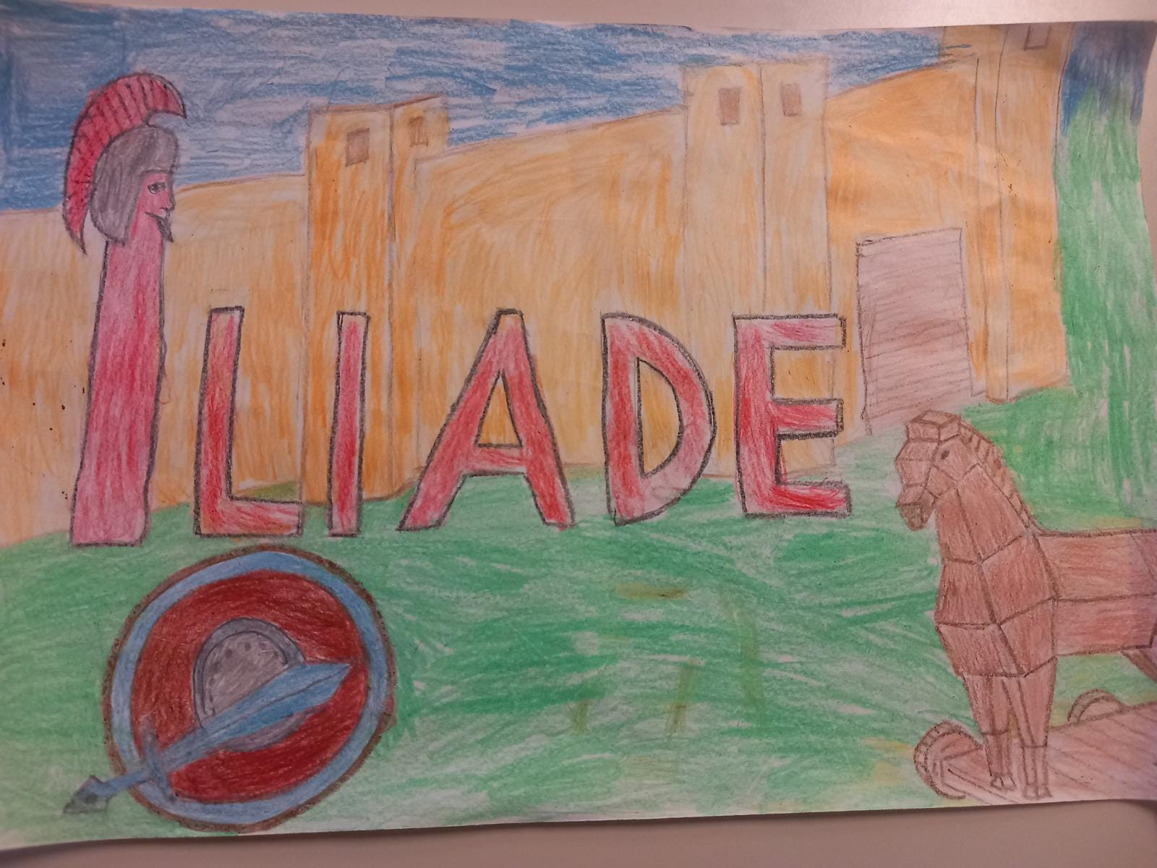

Slide 5
EPICA: INTERVISTA AD OMERO
Giornalista: Buonasera signor Omero, La ringraziamo per aver accettato il nostro invito. Le volevamo fare i complimenti per il Suo libro che sta avendo molto successo. Omero: Grazie mille. Giornalista: Come si intitola il Suo libro e chi è il protagonista? Omero: L’opera si intitola “Iliade” ed Achille, il rapido e glorioso guerriero greco, è il suo protagonista.
Giornalista: Ci può dire qualcosa della sua famiglia?
Omero: Si, mia madre si chiama Creteide, invece mio padre si chiama Meone.
Giornalista: Abbiamo sentito che dopo la pubblicazione del suo testo e del successo che ha riscosso tante città si vantano della Sua nascita presso di loro. Può chiarire questo mistero?
Omero: La mia identità resterà
segreta, cambiamo domanda.
Giornalista: Pensa di scrivere altri libri?
Omero: Si, tra qualche anno uscirà un mio nuovo libro, sarà un libro di viaggi ed avventure e lo intitolerò “Odissea”.
Grazie per essere stato con noi, ci
rivediamo alla prossima intervista,
arrivedLa!

Slide 6
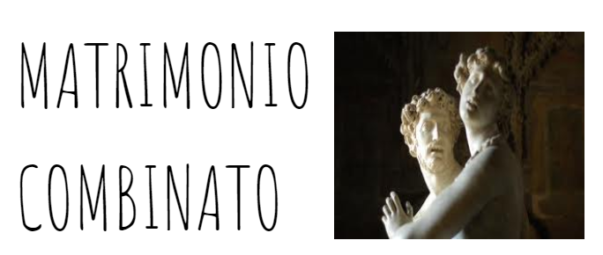
GOSSIP: NOZZE FINITE MALE
la vicenda ha inizio con le nozze di teti, una ninfa, e peleo re della tessaglia
Questa ninfa era talmente bella che anche Zeus e poseidone volevano prenderla in moglie, solo che, siccome il futuro figlio di Teti sarebbe stato più forte del padre, rinunciarono alle nozze, dandole come marito un mortale di nome Peleo.
Quando Teti seppe che avrebbe sposato un uomo comune andò su tutte le furie e decise di sfuggirgli e si trasformò in tanti animali, ma Peleo riuscì a raggiungerla e la ninfa si rassegnò al suo destino.
I protagonisti della storia che vi vogliamo raccontare oggi sono Teti, dea greca del mare, figlia di Urano e Gea, e suo marito Peleo, re di Ftia, figlio dell’eroe Eaco. Figlio dei due coniugi è Achille, condottiero greco cantato da Omero.

Slide 7
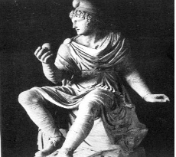
il matrimonio avvenne sul monte pelio e fu celebrato dagli dei.
Alla cerimonia erano presenti tutte le divinità dell’olimpo tranne Eris, dea della discordia, che gli dei non avevano invitato per evitare problemi.
eris non invitata al matrimonio
Eris che come abbiamo accennato precedentemente non era stata invitata dagli dei alle nozze di Teti e Peleo per evitare problemi, problemi che però eris riuscì comunque a creare, infatti, quando questa si accorse di essere da sola sull’olimpo capì subito quello che era accaduto e mentre sul monte Pelio i festeggiamenti proseguivano felicemente,
arrivò, piena di rabbia, prese una mela d’oro, ci scrisse le seguenti parole: “questa mela deve essere donata alla più bella fra le dee”, e la lanciò tra i banchetti.

Slide 8
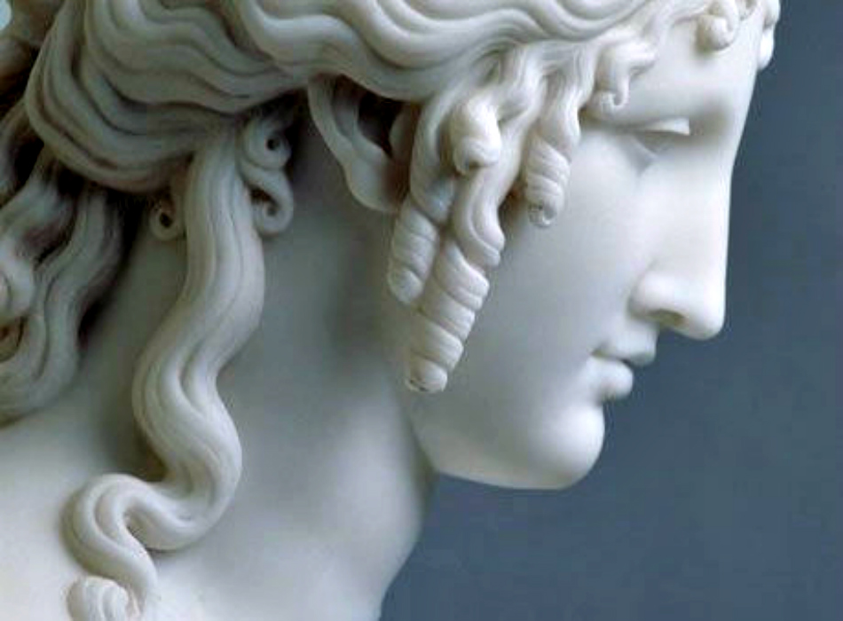
Gli dei quando videro la mela d’oro e la scritta non osarono attribuirla loro a una dea perchè avevano timore di scatenare l’ira delle dee non scelte. Zeus decise allora che avrebbero partecipato solo tre dee alla gara di bellezza ovvero: Era Atena e Afrodite, e che il giudice sarebbe stato un mortale che viveva lontano dall’Olimpo. scelse un pastore che viveva sul monte Ida di nome Paride.
Alla competizione paride scelse Afrodite che gli promise la donna più bella del mondo.
donatagli dalla dea Afrodite la convinse a scappare con lui.
Paride, però, non aveva tenuto conto di un precedente avvenuto alla reggia di Tindaro dove i più illustri principi dell’Ellade si erano presentati per chiedergli la mano della figlia Elena.
RAPIMENTO DI ELENA Un giorno Paride giunse in visita a Sparta e fu ospitato da Menelao, appena vide la moglie Elena, considerata da tutti la donna più bella del mondo, figlia di Zeus, si innamorò follemente e con l’aiuto della pozione
Il sovrano li costrinse a giurare che non avrebbero protestato contro l’unico fra loro che sarebbe stato il prescelto.
I principi Achei fedeli alle parole di Tindaro, nella guerra di Troia si schierarono dalla parte di Menelao, marito di elena, e di suo fratello Agamennone.

Slide 9
STORIA: LA FINE DI UN GRANDE IMPERO
È di ieri la notizia che sta turbando la maggior parte dei cittadini di Roma. L’Imperatore ci comunica che gli Unni, un popolo barbarico molto feroce, che combatte a cavallo con spade e archi, ha attaccato l’Impero e abbattuto una parte del limes.
Un nostro inviato è riuscito a parlare con uno dei capi degli Unni: ”Stiamo attaccando l’Impero Romano per procurarci il materiale e il cibo necessari per sopravvivere al duro inverno che sta arrivando”.
Nelle nostre ricerche di informazioni in giro per Roma abbiamo sentito i cittadini Romani discutere preoccupati perché pensano che il popolo dei barbari possa arrivare fino al centro dell’Impero ed attaccar l’Urbe e l’Impero distruggendoli, saccheggiandoli e portando il rovina e pericolo ovunque. Tra le varie dichiarazioni abbiamo raccolto quelle di alcune persone che dicevano che Dio li avrebbe comunque aiutati.
Non hanno voluto dirci il loro nome, né quale fosse la loro fede, ma sperano che gli Unni convivano insieme alle altre popolazioni e lascino in pace l’Impero. Da questa e da altre simili dichiarazioni ci pare di poter intuire che i nostri intervistati fossero dei Cristiani. “È proprio per queste popolazioni credenti in questo nuovo Dio che ci troviamo in questa situazione” dichiara un cittadino Romano arrabbiato. Restiamo in attesa di ulteriori aggiornamenti che non mancheremo di fornirvi nei prossimi giorni.

Slide 10
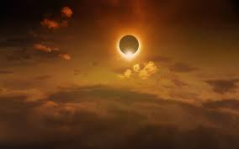
SCIENZE: ECLISSI SOLARE IN VALSAMOGGIA
Martedì 25 Ottobre a Bazzano c’è stato “un evento”, l’eclissi solare, che è apparsa poco dopo le 12 (mezzogiorno). La Professoressa Gloria Teggi ci ha portati fuori in cortile ad osservarla. Ad un certo punto dalle nuvole è comparsa una mezzaluna di colore bianco latte/ bianco antico; intorno c’era un cerchio, formato dalle nuvole, di varie sfumature tendenti al bianco sporco. Nello specifico si trattava di un’eclissi solare visibile in tutta Italia.
In questo caso la Terra si oscura improvvisamente e così rimane per tutto il tempo in cui la Luna copre il disco solare. Questo tipo di eclissi si verifica solamente in occasione di un novilunio (una fase della luna), quando Sole, Luna e Terra sono allineati e l'ombra della Luna cade su una piccola parte della Terra.
ECLISSI SOLARE
L'eclissi è un evento ottico-astronomico che avviene quando la Luna transita (passa) fra la Terra e il Sole e impedisce ai raggi solari di raggiungere il nostro pianeta.

Slide 11
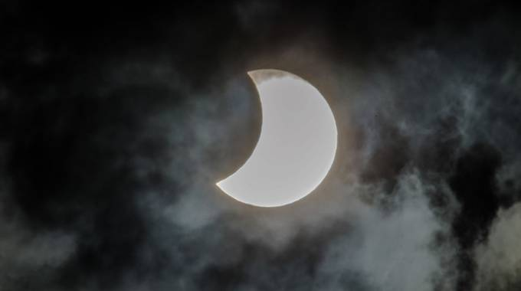
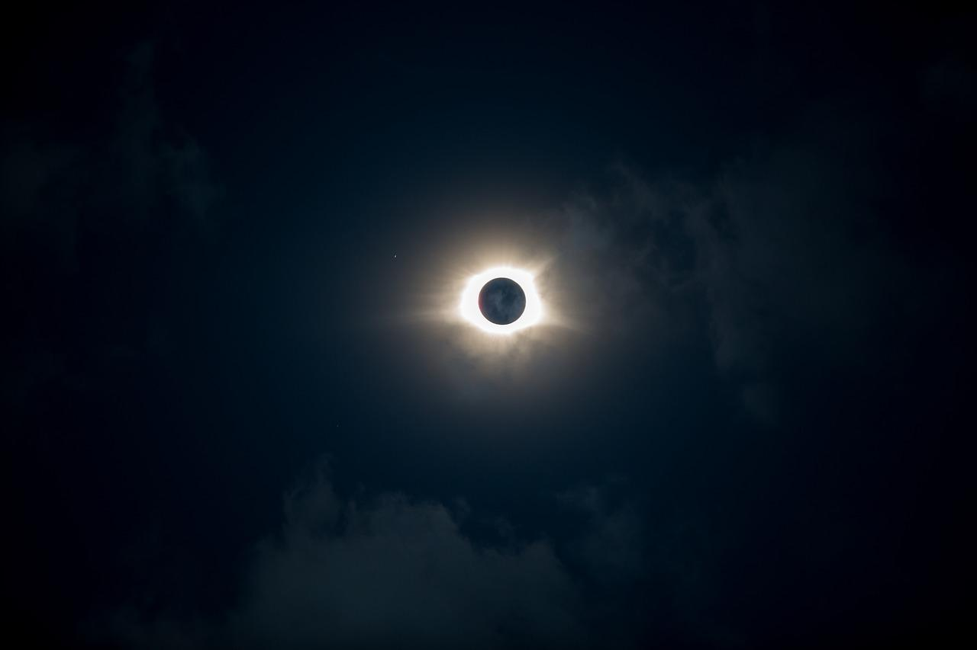
quando invece una sola parte viene oscurata si parla di eclissi parziale. Le eclissi lunari si verificano solamente quando la Luna è visibile per intero e quindi sono fenomeni che non possono passare inosservati.
ECLISSI LUNARE
Durante un'eclissi lunare si vede il disco della Luna oscurarsi lentamente. Il fenomeno si verifica quando la Luna attraversa il cono d'ombra che la Terra proietta mentre transita (passa) fra il Sole e la Luna.
Se l'intero disco lunare viene oscurato dall'ombra terrestre si parla di eclissi totale di Luna,

Slide 12
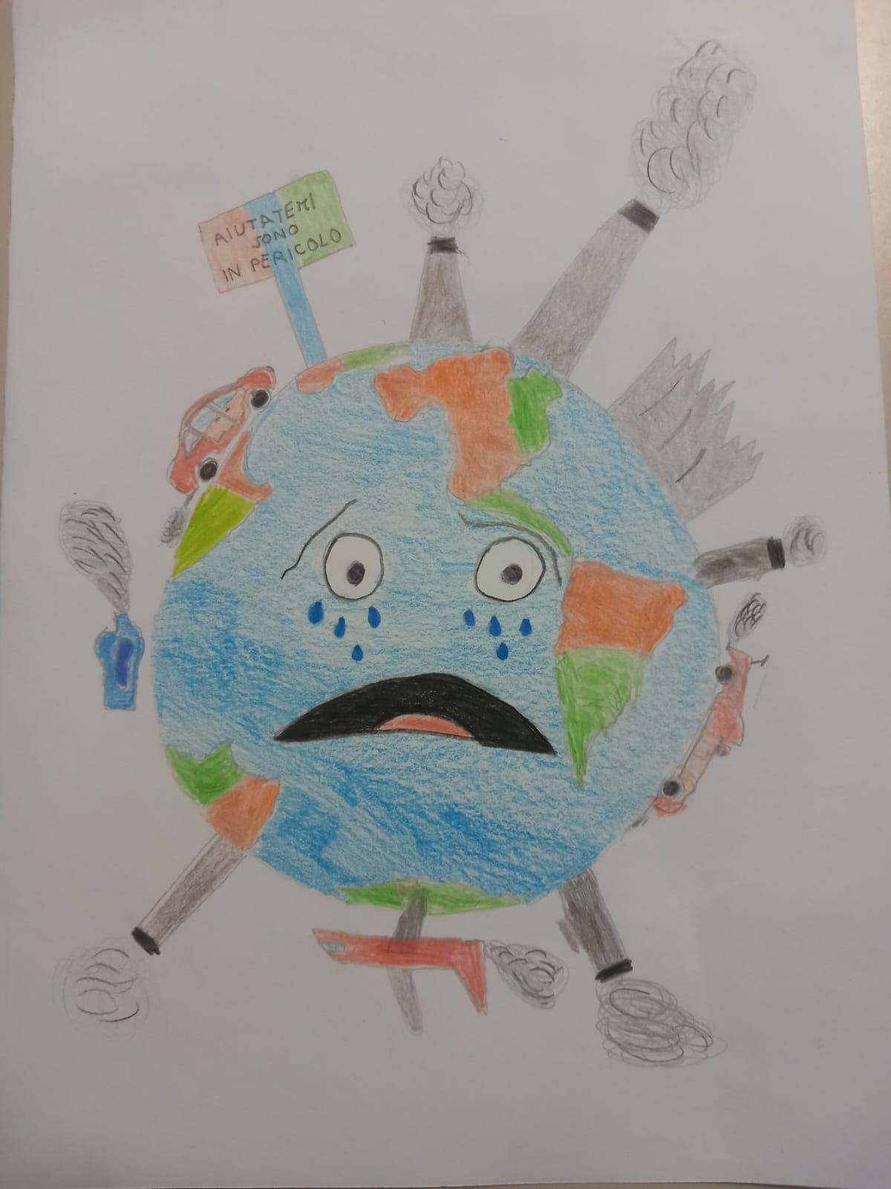

Slide 13
TECNOLOGIA: INQUINA-MENTI
🚬L’inquinamento
GENTE! Abbiamo trovato un nuovo tipo di inquinamento… Quello dell’ARIA!
Sappiamo già che esistono altri tipi di inquinamento: quello dell’acqua e quello del suolo, che sono collegati tra loro.
Infatti, rilasciando prodotti chimici e/o inquinanti nell'acqua o nel suolo essi evaporeranno e di conseguenza pioverà sulle piante di cui ci cibiamo.
Questo per quanto riguarda l’inquinamento della terra e dell’acqua, ma… cosa causa l’inquinamento dell’aria?
Una delle maggiori cause di inquinamento sono i gas prodotti dalle auto, gli impianti di riscaldamento, ecc, questo tipo di inquinamento riguarda soprattutto le grandi città. Tutto questo si chiama SMOG.
Da cosa deriva questo termine?
Deriva dalle parole inglesi, smoke(fumo) e fog(nebbia).
Dal suolo, che ha assorbito le stesse sostanze, cresceranno poi delle piante inquinate. mentre gli animali, che bevono la stessa acqua contaminata o si nutrono di quelle piante sono gli stessi che poi noi mangeremo.
Anche altri animali marini, fonte anch’essi di nutrimento per noi, potrebbero ingerire plastica, carta, e altri prodotti inquinanti.

Slide 14
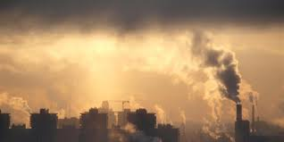
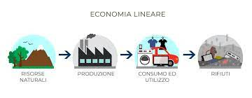
quello Acustico: legato a suoni molto forti causati da traffico, fabbriche e cantieri.
ed infine quello Luminoso: dovuto all’illuminazione artificiale che altera eccessivamente la poca luce notturna.
Tutto ciò e’ dovuto all’ utilizzo del sistema lineare.
IL SISTEMA LINEARE
Il sistema lineare riproduce l’economia lineare. Ma quali sono le sue caratteristiche?
In breve, il sistema lineare:
1) Non è sostenibile.
2) Fino a poco tempo fa si usava questo sistema.
3)Tiene conto solo dei bisogni attuali e non di quelli futuri.
4)Ha un forte impatto ambientale.
ALTRI TIPI DI INQUINAMENTO
Ma…sapevate che ci sono inquinamenti che non riguardano solo aria acqua e suolo!
Vediamo quali sono!
Quello elettromagnetico: è causato da antenne e dispositivi elettronici, è pericoloso per la salute, e scompare appena si spengono i dispositivi.

Slide 15
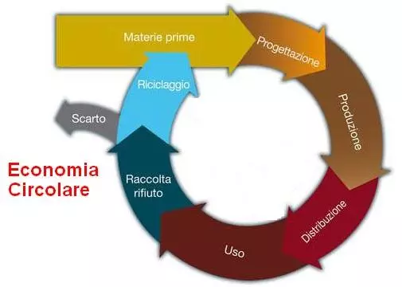
VITA DI UN BENE CON QUESTO SISTEMA
1)Si estraggono le materie prime.
2)SI produce e crea il bene.
3)Si distribuisce.
4)Viene utilizzato.
5)Si smaltisce.
LE 4R
Cosa sono?
Sono regole per inquinare meno e sono 4
1)RIDUZIONE
2)RIUSO 3)RECUPERO 4)RICICLAGGIO
Queste regole vengono rispettate dal…
SISTEMA CIRCOLARE
1)E’ sostenibile
2)Adesso si usa questo sistema
3)Tiene conto dei bisogni futuri
4)Ha un basso impatto ambientale
5)Riesce a dare nuova vita agli “scarti”

Slide 16
COME VIVERE IN MODO SOSTENIBILE
Da qualche anno la tecnologia ci ha aiutati a vivere con più sostenibilità ad esempio le pale eoliche che attraverso il vento producono energia pulita; i pannelli solari per riscaldare l’acqua attraverso i raggi solari, ma ci sono azioni che possiamo fare e dobbiamo fare anche noi, possono sembrare inutili ma ogni piccolo gesto conta, quindi ecco alcuni consigli:
fai sempre la raccolta differenziata: in questo modo potrai dare nuova vita ai tuoi “rifiuti”
non buttare spazzatura per terra: una sola sigaretta impiega moltissimi anni per essere smaltita nel terreno e ovviamente questo porta ad inquinare moltissimo il terreno stesso o l’acqua
non sprecare l’acqua: chiudi il rubinetto quando ti insaponi le mani o quando lavi i denti
spegni sempre la luce quando esci da una stanza.
Noi ti abbiamo dato qualche consiglio, ora sta a te scegliere se seguirli o no.

Slide 17
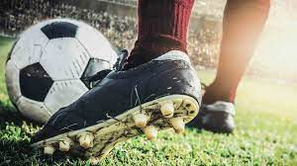
EDUCAZIONE MOTORIA: IL CALCIO
Ci sono anche un arbitro che stabilisce se c’è stato un comportamento scorretto da parte dei giocatori (fallo) ed assegna eventuali punizioni: calcio di punizione o calcio di rigore, cartelli gialli per ammonire o rossi, equivalente a due gialli per espellere e far uscire uno o più giocatori dal campo. Un giocatore espulso salta una una o più partite.
Ci sono, inoltre, altri due “giudici” in campo, i guardalinee,assistenti che comunicando con l’arbitro centrale, e rimanendo ai lati del campo che indicano se la palla è ancora all’interno del terreno di gioco o se un giocatore è in fuorigioco. Con questo termine si indica quella situazione nella quale si viene a trovare un calciatore che sia alle spalle di due giocatori avversari quando parte un passaggio.
A calcio si gioca in un campo da 105 x 75. Ci sono 2 porte e 2 squadre da 11 giocatori, si gioca con una palla. I giocatori ricoprono diversi ruoli:il portiere, il difensore, il centrocampista e gli attaccanti. L’obiettivo è fare gol.

Slide 18
Nel gioco del calcio, una rimessa dalla linea laterale viene assegnata alla squadra avversaria del calciatore che per ultimo ha toccato il pallone prima che questo abbia interamente superato la linea laterale, sia a terra sia in aria. Essa è disciplinata dal punto 15 del regolamento. Un calcio angolo viene assegnato quando il pallone, toccato per ultimo da un calciatore della squadra difendente, ha interamente superato la linea di porta, sia a terra sia in aria, senza che una rete sia stata segnata.
I TORNEI
Oltre ai vari tornei nazionali le squadre di club possono anche partecipare alla UEFA Champions League, meglio nota come Champions League o semplicemente Champions, è la più prestigiosa competizione calcistica continentale per squadre di club organizzata dalla UEFA.
I MONDIALI
Le squadre nazionali, invece, partecipano, ogni 4 anni aiI MONDIALI. Nati nel 1930 da un’ idea del dirigente sportivo francese Jules Rimet, il Mondiale è una competizione, oggi a 32 squadre vincitrici di vari gironi continentali. Viene disputato ogni quattro anni, dal torneo inaugurale del 1930, tranne nel 1942 e nel 1946, quando non si tenne a causa della
seconda guerra mondiale, considerando quella in corso in queste settimane in Qatar, sono state organizzate 22 edizioni del Mondiale.

Slide 19
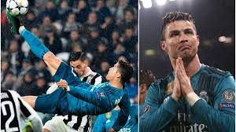
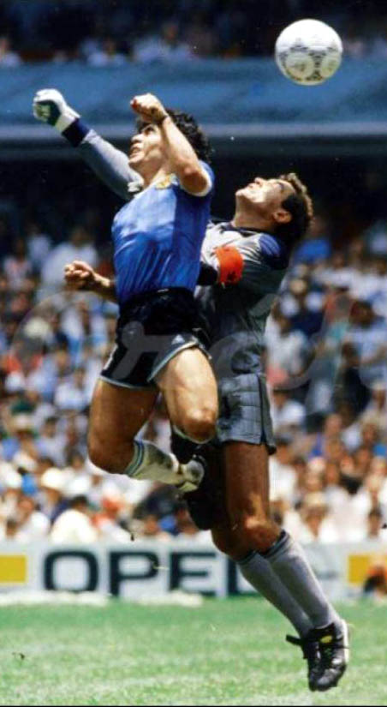
LA SQUADRA PIÙ VINCENTE DELLA STORIA DEL CALCIO
Il Real Madrid Club de Fútbol, conosciuto semplicemente come Real Madrid, è una societ calcistica spagnola con sede nella città di Madrid. Ha vinto 14 Coppe dei Campioni/UEFA Champions League, 2 Coppe UEFA, 5 Supercoppe UEFA, 3 Coppe Intercontinentali e 4 Coppe del mondo per club, oltre ad una Coppa Iberoamericana. Considerando anche i trofei nazionali il Real ha vinto 97 trofei ufficiali.
I MITI DEL CALCIO
CRISTIANO RONALDO detto anche CR7 ha vinto 5 palloni d’oro e 4 scarpe d’oro, marcando più di 800 goal in carriera.
MARADONA il miglior giocatore della storia del calcio ha vinto 1 mondiale nel quale ha fatto un goal di mano ed e entrato nella storia con i suoi 353 gol in carriera.
Insieme a Maradona, anche PELE’, è considerato il miglior giocatore di sempre. Brasiliano, detto O REY, ha vinto 3 mondiali, segnando più di 1000 gol nella sua carriera.
LIONEL MESSI ha vinto 7 palloni d’oro e 6 scarpe d’oro segnando 783 gol in carriera.

Slide 20
SPORT CHE SI POSSONO FARE IN CASA
Squat
Il piegamento sulle gambe (o squat in inglese), insieme agli stacchi da terra e alle distensioni su panca piana, è uno degli esercizi fondamentali dell’allenamento con i pesi. Nello specifico è quello principale per lo sviluppo dei muscoli degli arti inferiori e, in quanto multiarticolare tonifica molti muscoli della parte inferiore del corpo, ma anche l’addome e altro.
Flessioni
Il piegamento è un movimento eseguito grazie alla contrazione eccentrica dei muscoli estensori. Ci si stende a terra, pancia in giù e, poggiando le mani a terra, si esercita una pressione sulle braccia per sollevare il tronco.
Yoga
Con il sostantivo maschile sanscrito yoga nella terminologia delle religioni originarie dell’India si indicano le pratiche ascetiche e meditative. Non specifico di alcuna particolare tradizione indù, lo Yoga è stato principalmente inteso come mezzo di realizzazione e salvezza spirituale, quindi variamente interpretato e disciplinato a seconda della scuola di appartenenza..

Slide 21
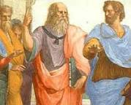
ALCUNE RIFLESSIONI SULL’AMICIZIA
“La meraviglia è propria della natura del filosofo; e la filosofia non si origina altro che dallo stupore”
Platone
Questi sono alcuni pareri che abbiamo raccolto intervistando alcuni alunni delle classi prime della scuola secondaria di Bazzano:
“Per me l’amicizia è un qualcosa di molto bello e importante e tutti devono avere la possibilità di avere amici perchè stare soli è la cosa più brutta che possa accaderti.”
“Per me l’amicizia è quando mi posso veramente fidare di una persona.”
“L’amicizia serve per oltrepassare i momenti duri o difficili anche belli.”
“Un amico c’è nel momento del bisogno ma allo stesso tempo devi esserci tu per lui/lei. L’amicizia è uno dei legami più importanti della vita.”
“Per me l’amicizia è la cosa a cui tengo di più, senza questa sensazione non riuscirei a essere me stessa. L’amicizia è un emozione che diventa realtà quando si prova del bene per un persona.”

Slide 22
Per dovere di cronaca vi diciamo che non tutte le testimonianze raccolte sono risultate positive, alcune persone hanno scritto che l’amicizia non vale nulla e non serve a niente.
Noi pensiamo che l’amicizia sia un sentimento bello, grande, indispensabile per consolidare la fiducia nelle persone sperando di non essere mai traditi.
“Ricordati di chi c'era quando stavi male, perché saranno quelli che vorrai accanto quando tutto andrà bene.”

Slide 23
GIOCHI
Hey questo è un piccolo giochino divertente, che ti potrebbe interessare riguardanti L’Iliade, l’opera scritta dall’autore intervistato dai nostri giornalisti e sulla quale torneremo nei prossimi numeri del nostro periodico… Clicca sul link e divertiti!
http://www.educolor.it/crosswords/cruciverba_iliade-b84

Slide 24
SPAZIO DEDICATO ALLE OPINIONI ED ALLE RICHIESTE DELLE NOSTRE LETTRICI E DEI NOSTRI LETTORI
Sentitevi liberi di aggiungere altre slide a questa. Se sarà possibile, attiveremo una mail per la redazione del giornali alla quale potrete scrivere direttamente.

Slide 25
GRAZIE E A PRESTO

